Slide 1
О СВЯЗИ СЕЙСМИЧЕСКИХ ПРОЦЕССОВ И АТМОСФЕРНЫХ ВОЗМУЩЕНИЙ В ПЕРИОД ПОДГОТОВКИ СИЛЬНЫХ ЗЕМЛЕТРЯСЕНИЙ
Пятая Международная конференция
«Триггерные эффекты в геосистемах 2019»
Р.В. Одинцов¹, В.Б. Кашкин¹, Т.В. Рублева¹,
А.А. Романов¹, К.В. Симонов²
¹Сибирский Федеральный университет
² Институт Вычислительного моделирования СО РАН
г. Красноярск

Slide 2
Проблема изучения взаимодействующих геосфер литосфера-атмосфера в период активизации сейсмического процесса является актуальной. Подготовка землетрясения и его последующее развитие приводят к возникновению различных геофизических явлений.
К настоящему времени накоплен большой объем наземной и спутниковой информации о воздействии сейсмических процессов на вариации полной электронной концентрации в ионосфере. По современным спутниковым данным изучаются тепловые аномалии, образующееся в период подготовки землетрясений, в момент основного толчка и во время афтешоковой активности над зонами крупных разломов земной поверхности.
Нами изучалось вертикальное распределение температуры в возмущенной атмосфере над сейсмоактивной территорией северо-западной части Загросской горной системы (приграничные районы Ирака-Ирана) в ноябре-декабре 2017 и 2018 годов. В результате возникновения двух сильнейших землетрясений здесь были зарегистрированы два скопления афтершоковых землетрясений.

Slide 3
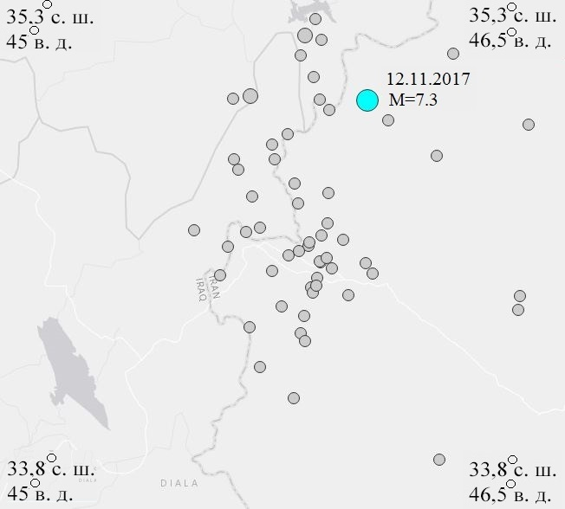
Сейсмоактивная зона Ирака-Ирана в ноябре-декабре 2017 г. по данным USGS
Землетрясение с М=7.3 было зарегистрировано 12 ноября 2017 г. в 18:18:17 UTC. С эпицентром в Ираке в 29 км к югу от г. Халабаджана, координаты: 34.911° с.ш. и 45.959° в.д. Землетрясение произошло на северо-восточной границе Ирака-Ирана. По данным USGS и IRIS в ноябре-декабре 2017 г. здесь произошло 56 землетрясений с магнитудами 4.0≤M≤7.3 и глубинами гипоцентров от 7,6 до 19 км. Скопление коровых землетрясений зарегистрованы в зоне столкновения между Аравийской и Евразийской плитами.

Slide 4
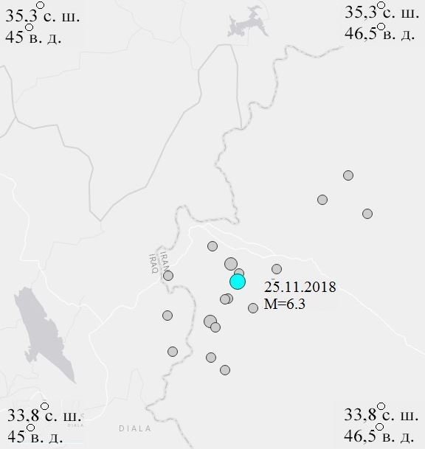
Сейсмоактивная зона Ирака-Ирана в ноябре-декабре 2018 г. по данным USGS
Землетрясение с М=6.3 состоялось 25 ноября 2018 г. в 16:37:32 UTC с эпицентром в 15 км от г. Саре-Роле-Захаб (Иран), координаты: 34.36° с.ш. и 45.74° в.д. Землетрясение произошло на северо-восточной границе Ирака-Ирана. По данным USGS и IRIS в ноябре-декабре здесь состоялось 18 землетрясений на глубинах от 10 до 18 км, с магнитудами 4.2≤M≤6.3. Землетрясения с М=7.3, М=6.3 и их афтершоки выстроились вдоль изгиба горного фронта (Mountain Front Flexure).

Slide 5
Для анализа температурных профилей атмосферы над сейсмоактивными зонами использовались измерения аппаратурой ATOVS - Advanced TIROS Operational Vertical Sounder (КА NOAA/POES, USA), включающей радиометры: HIRS/4 (19 каналов в ИК диапазоне); AMSU-A (15 каналов от 23,8 до 89 ГГц); AMSU-B (12 каналов от 50 до 58 ГГц); MHS (5 каналов 89, 157, 183 и около 190 ГГц). Стандартное отклонение данных ATOVS по температуре от показаний радиозондов составляет 1,3 К.
Технология получения исходных данных и восстановления атмосферных профилей температуры состоит из трех основных этапов: прием телеметрических данных; предварительная обработка данных; восстановление искомых параметров. Предварительная обработка информации по измерениям ATOVS и восстановление температурных профилей осуществляется программой International ATOVS Processing Package (IAPP), данные представлены на сайте: http://ready.arl.noaa.gov/READYcmet.php.
На следующих этапах работы данные обрабатывались с помощью двух специализированных программных пакетов и проводился корреляционный анализ температурных рядов.

Slide 6
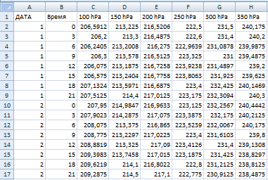
Фрагмент таблицы температурных данных с привязкой к изобарическим уровням
от 1000 до 100 гПа за 1-2 ноября 2017 г.

Slide 7
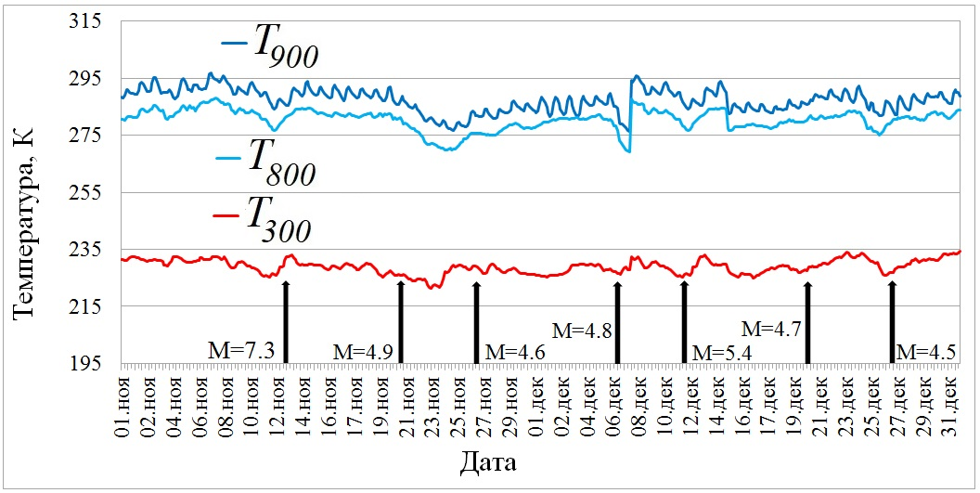
Температурные профили на изобарических уровнях 900, 800 и 300 гПа в ноябре-декабре 2017 г. над эпицентром землетрясения с М=7.3
Температурные ряды Т_{900,} T₈₀₀ и Т₃₀₀ имеют общий тренд, но различаются деталями. Коэффициент корреляции рядов Т₉₀₀ и T₈₀₀, равен R =0,91. Ряды температуры Т₉₀₀ и Т₃₀₀ менее схожи, R = 0,52.

Slide 8
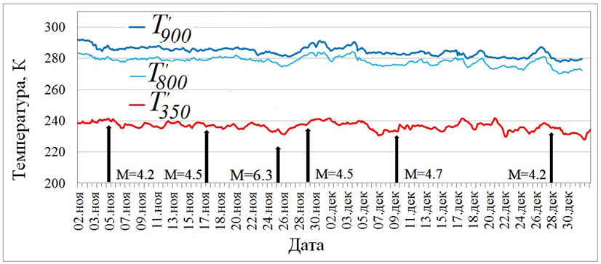
Температурные профили на изобарических уровнях 900, 800 и 350 гПа в ноябре-декабре 2018 г. над эпицентром землетрясения с М=6.3
Уровни 900 и 800 гПа расположены в нижней, уровень 350 гПа – в верхней тропосфере. Между рядами температуры Тʹ₉₀₀ и Тʹ₈₀₀ коэффициент корреляции R=0,92, а между рядами Тʹ₉₀₀ и Тˈ₃₅₀ – R=0,65. Значения температуры в нижней и верхней тропосфере над эпицентром землетрясений М=7.3 и М=6.3 изменялись синхронно.

Slide 9
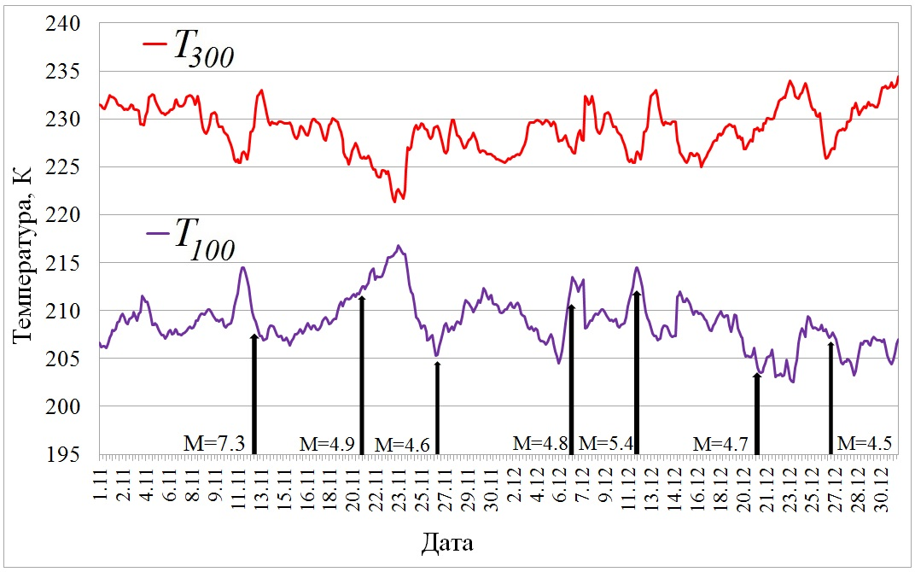
Температурные профили на изобарических уровнях 100 гПа и 300 гПа над эпицентром землетрясения с М=7.3 в ноябре-декабре 2017 г.
Между температурными рядами T₃₀₀ и T₁₀₀, наибольший отрицательный коэффициент корреляции равен R=-0,68. Значения температуры в верхней тропосфере и нижней стратосфере в 2017 г., на уровнях 300 и 100 гПа, изменяются в противофазе.

Slide 10
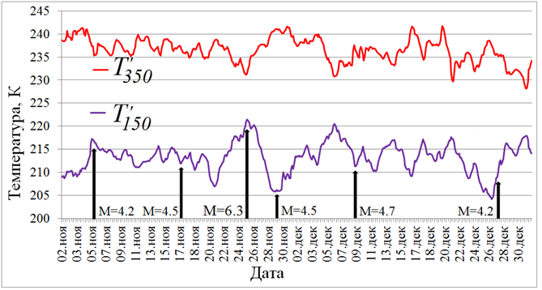
Температурные профили на изобарических уровнях 100 гПа и 300 гПа над эпицентром землетрясения с М=6.3 в ноябре-декабре 2018 г.
Коэффициент корреляции между рядами T’₃₅₀ и T’₁₅₀ равен R=-0,68. Выявлено, что значения температуры в верхней тропосфере на изобарическом уровне 350 гПа и в нижней стратосфере на уровне 150 гПа изменяются также в противофазе.

Slide 11
Индекс аномальности
Для анализа температурных аномалий над сейсмоактивными районами во время землетрясений используется метод RST (Robust Satellite Techniques)¹. Нами рассчитывался модифицированный индекс аномальности δT, характеризующий температурную аномалию в возмущенной атмосфере:
где ϕ_{i} – географическая широта, λ_{i} – географическая долгота, N – дата, t – время измерения, p – давление на изобарической поверхности, T(ϕ_{i},, λ_{i}, N, t, p) – температура в возмущенной атмосфере над эпицентром на дату N и время t на определенном изобарическом уровне p, T_{ф}(ϕ_{i}, λ_{i}, t, p) – фоновая средняя температура за исследуемый период для времени t и уровня p, σ_{T}– среднеквадратичное отклонение.
¹Tramutoli, V., Cuomo, V., Filizzola, C., Pergola, N., Pietrapertosa, C. (2005) Assessing the potential of thermal infrared satellite surveys for monitoring seismically active areas: The case of Kocaeli (Izmit) Earthquake, August 17, 1999 // Remote Sensing of Environment. No. 96(3-4). P. 409–426.

Slide 12
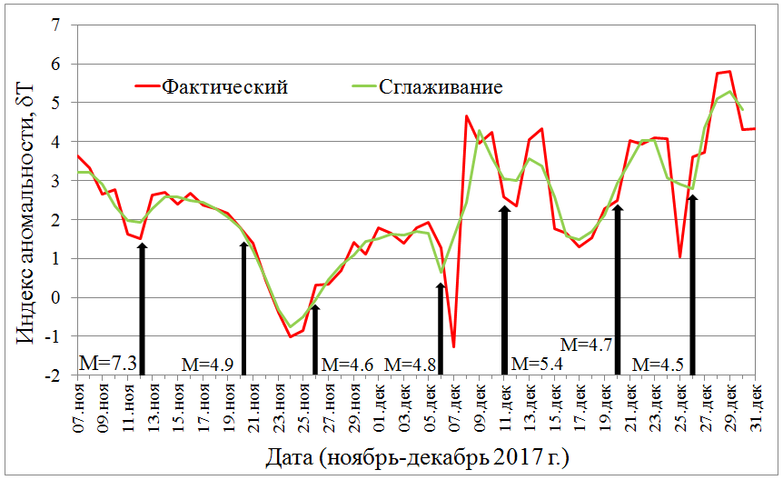
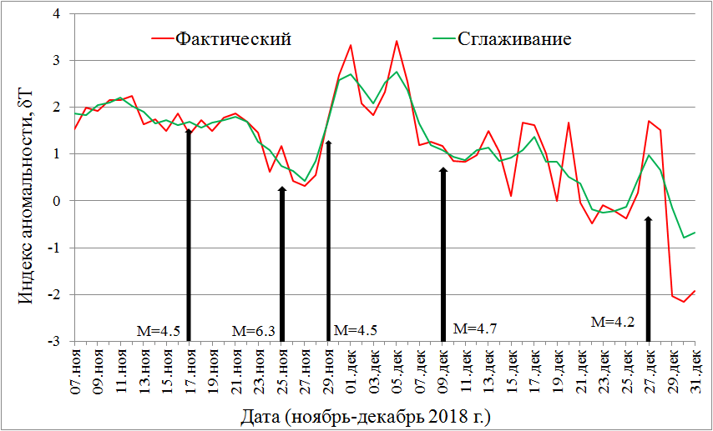
Индекс аномальности δT в нижней тропосфере (900 гПа) в ноябре-декабре 2017-2018 гг.
На графике «0» соответствует Т_{ф}=281 К по данным 2016 г. За сутки до землетрясений 2017 г. и 2018 г. с М=7.3 и М=6.3 индекс δT понизился. Рост индекса δT начался после 12 ноября 2017 г. В этот день наблюдались 3 землетрясения с магнитудами M=4.1- 4.2 на глубине 10 км. С 12 по 19 ноября в этой зоне было зарегистрировано 33 сейсмособытия с магнитудами 4.0≤M≤4.7 и глубинами гипоцентров от 7,6 до 17,6 км.

Slide 13
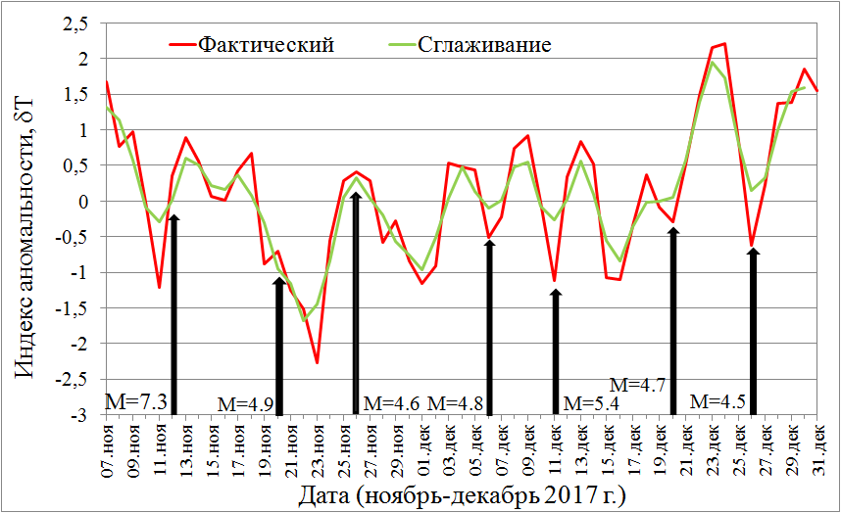
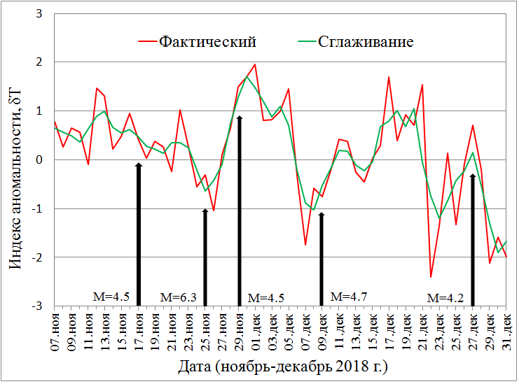
Индекс δT в верхней тропосфере на изобарических уровнях 300 гПа (2017 г.) и 350 гПа (2018 г.) в ноябре-декабре
Для уровня 300 гПа «0» соответствует фоновой температуре Т_{ф}=228 К, а для уровня 350 гПа Т_{ф}=236 К. Выявлен также эффект понижения индекса δT на изобарических уровнях 300 и 350 гПа за сутки до землетрясений М=7.3 и М=6.3, соответственно.

Slide 14
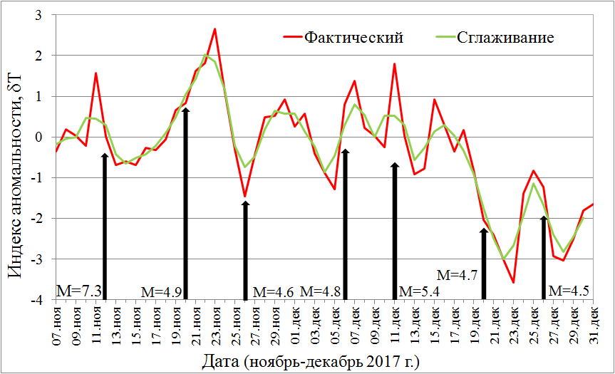
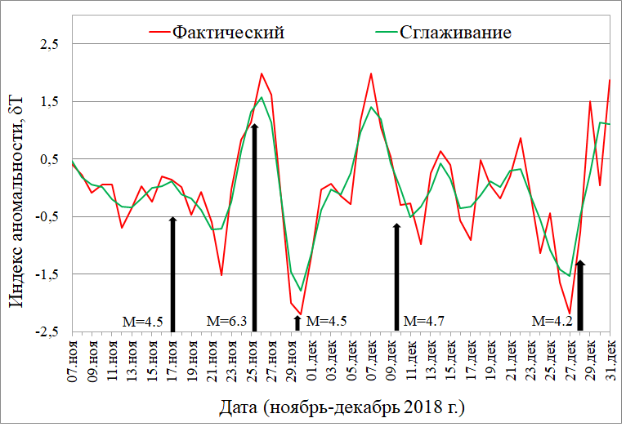
Индекс δT в нижней стратосфере на изобарических уровнях 100 гПа (2017 г.) и 150 гПа (2018 г.)
Для уровня 100 гПа «0» соответствует фоновой температуре Т_{ф}=209 К, а для уровня 150 гПа Т_{ф}=214 К. За сутки до землетрясений М=7.3 и М=6.3 выявлен рост температуры на обоих уровнях.

Slide 15
Выводы:
1. Выявлено, что афтершоковые поля сильных землетрясений с магнитудами М=7.3 и М=6.3 в исследуемой зоне пространственно сочетались друг с другом, что свидетельствует о единой порождающей геодинамической структуре.
2. Вертикальные профили температуры в возмущенной атмосфере во время подготовки землетрясений и их афтершоковой активности изучались над сейсмически активной территорией северо-западной части Загроса (граница Ирака и Ирана) в ноябре-декабре 2017 и 2018 годов. Установлено, что значения температуры в нижней и верхней тропосфере над эпицентральными областями землетрясений изменяются синхронно, а в тропосфере и нижней стратосфере – в противофазе.
3. Обнаружено, что за сутки до сильнейших землетрясений М=7.3 и М=6.3 над их эпицентральными областями индекс аномальности δT понизился в тропосфере на уровнях 900-300 гПа. В это время в нижней стратосфере, на уровнях 100 и 150 гПа, индекс δT повысился.

